Slide 1
সবাইকে ফুলেল শুভেচ্ছা

Slide 2
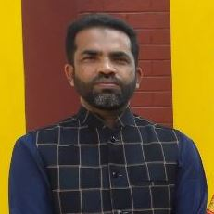
পরিচিতি
এ.টি. এম আশ্রাফুল আলম
প্রধান শিক্ষক
খিদিরপুর সরকারি প্রাথমিক বিদ্যালয়
মনোহরদী,নরসিংদী
মোবাইল নাম্বার 01719097677
ইমেইল-sohel.ts@gmail.com

Slide 3
পাঠ পরিচিতি
শ্রেণি -পঞ্চম
বিষয় -প্রাথমিক বিজ্ঞান
অধ্যায়- ১০ (আমাদের জীবনে তথ্য)
পাঠের শিরোনাম-[তথ্য বিনিময়ের গুরুর্ত্ব]
পাঠ্যাংশ-(প্রতিদিন আমরা প্রচুর তথ্য পাই ......সহপাঠীদের সাথে আলোচনা করি।]
পৃষ্ঠা-৬৮-৬৯

Slide 4
শিখনফল
১১.২.২ ব্যক্তি,সমাজ ও রাষ্ট্রীয় জীবনে তথ্য আদান-প্রদানের গুরুত্ব ব্যাখ্যা করতে পারবে।

Slide 5
চল আমরা সকলে মনোযোগ দিয়ে ভিডিয়োটি দেখি...
https://www.youtube.com/watch?v=lEquX8yTeXo

Slide 6
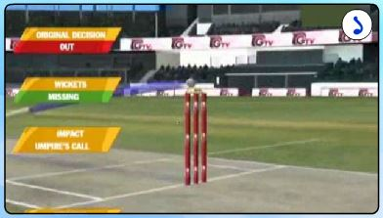
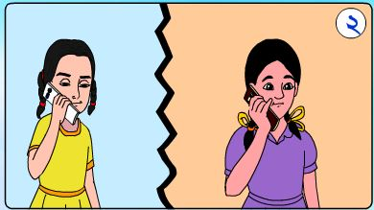
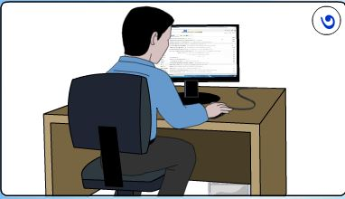
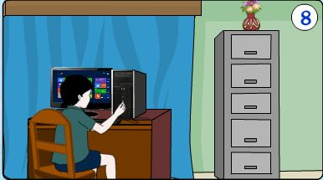
আমাদের জীবনে তথ্য

Slide 7
আমরা কীভাবে তথ্য সংগ্রহ করি?
সংগৃহীত তথ্য কীভাবে বিনিময় করি?

Slide 8
দলীয় কাজ

Slide 9
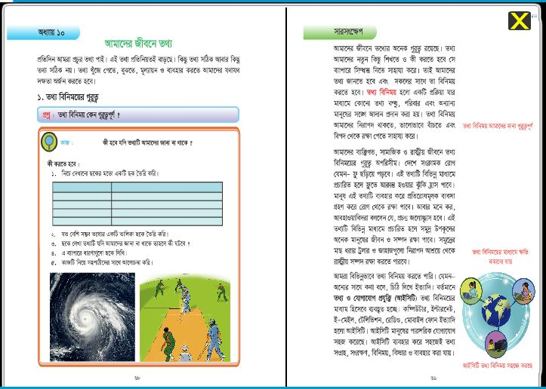
পাঠ্য বইয়ের সাথে সংযোগ

Slide 10
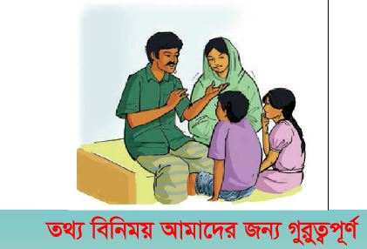
সার সংক্ষেপ

Slide 11
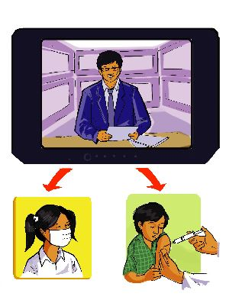
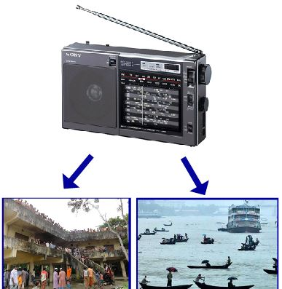
তথ্য ব্যবহার করে ব্যক্তিগত,সামাজিক তথা রাষ্ট্রীয় ক্ষয়ক্ষতির পরিমান অনেক ক্ষেত্রে কমানো যায়।

Slide 12
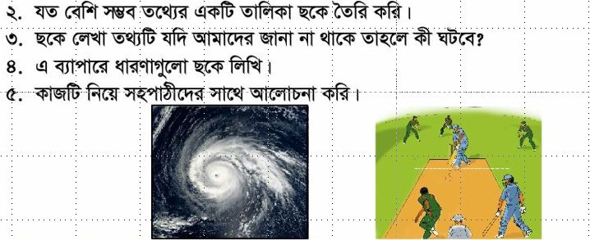
তৈরীকৃত ছক

Slide 13
খোদা হাফেজ

